Slide 1






Modélisation de la biomasse et de la minéralomasse
Programme Bioénergies Edition 2008
Saint-André L., Genet A., Jonard M., Wernsdorfer H., Franoux L., Conil S., Santenoise Ph., Legout A., Ranger J., Bouvet A., Nys C., Turpault MP., Calvaruso C., Vallet P., Longuetaud F., Meredieu C., Augusto L. Berthelot. A., Bastien J-C., Ponette Q., Hounzandji P-I., Deleuze C.

Slide 2
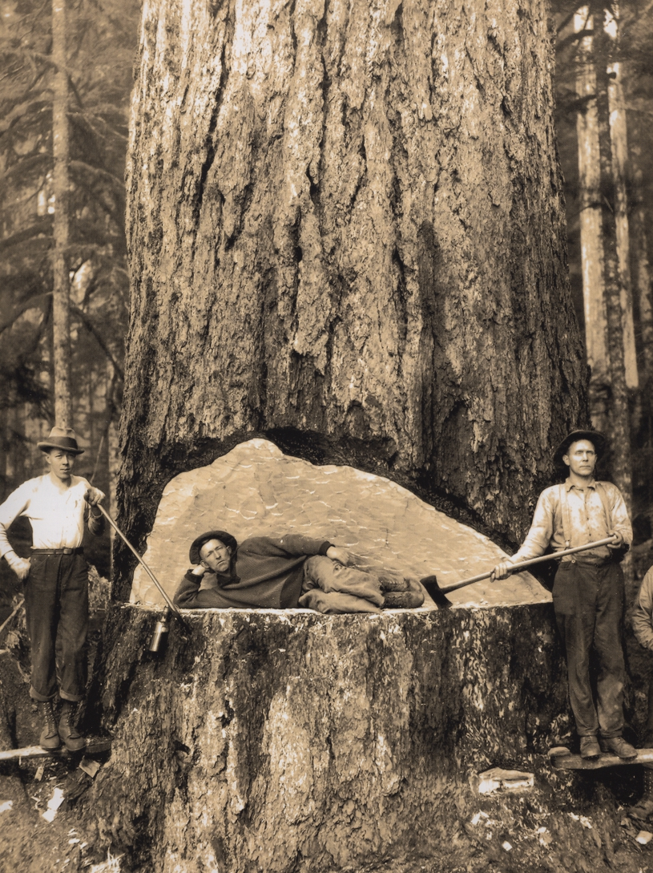
Contexte
Bien…. Qui va chercher la balance?
Avoir des estimations robustes, précises de la biomasse et de la minéralomasse sur pied
Quantification de la ressource
Fonctionnement des ecosystèmes

Slide 3
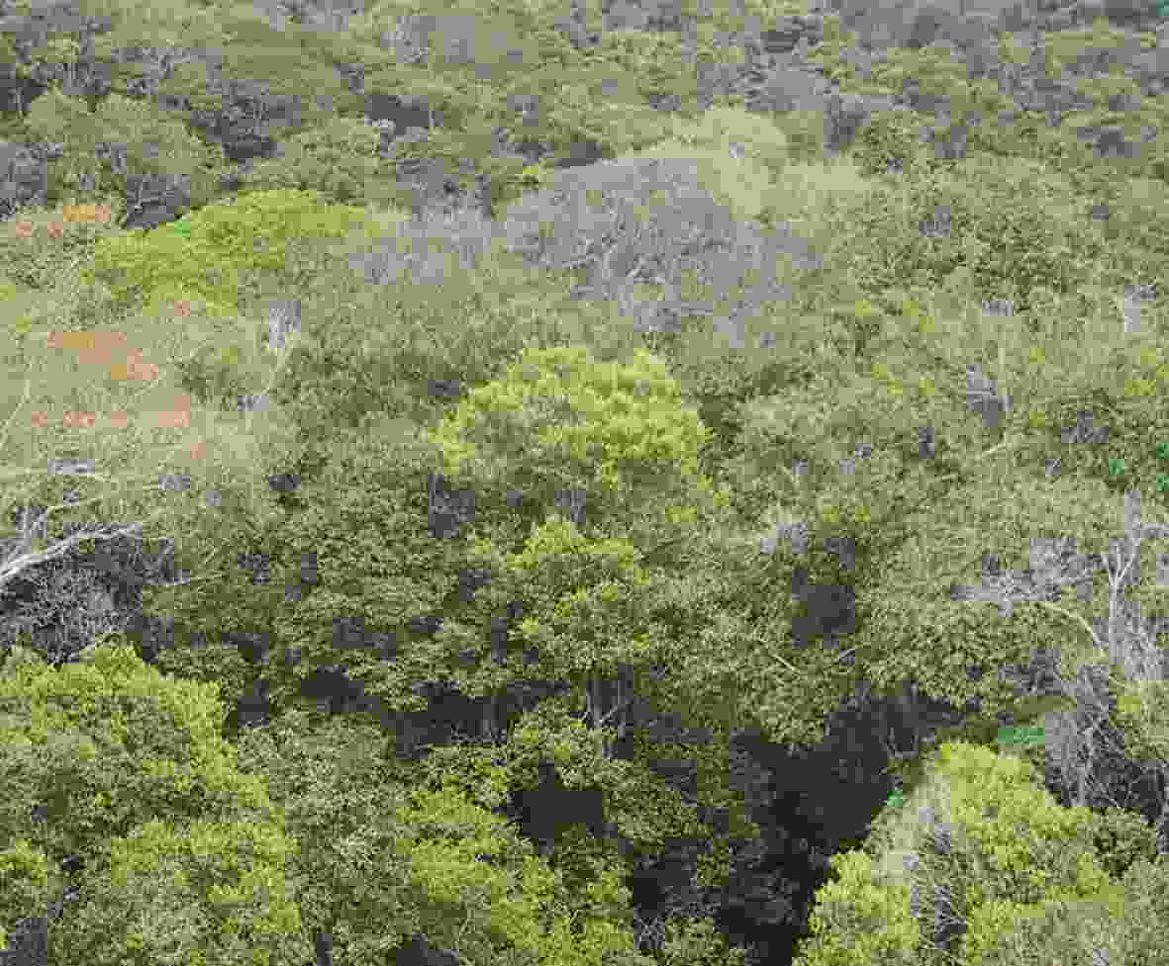
Contexte
On ne serait pas perdus là?…., et il nous faudrait peut-être d’autres balances ??
problème d’autant plus compliqué que les peuplements forestiers ne sont pas que mono-spécifiques….

Slide 4
Contexte
Climat
Changements à long terme
(CO₂, temperature, rainfall)
Fertilité des sols
Biomasse, minéralomasse
Genetique
(species efficiency)
Sylviculture
(Eclaircies, Fertilisation,….)

Slide 5
Mesures de biomasse-minéralomasses centralisées, données partagées
Point en janvier 2013
Emerge + SylvaBiom = 472 arbres 4 ans
Ensemble des campagnes BEF = 1367 arbres en 30 ans
Apport financier EMERGE, ANDRA, ONF, et Sylvabiom

Slide 6
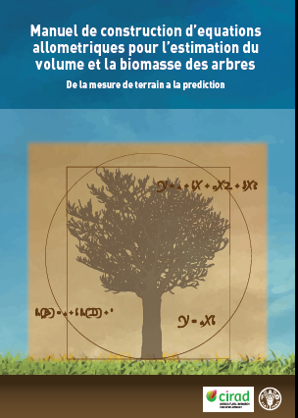
Biomasse / Minéralomasse - Protocoles formalisés et partagés
Protocoles testés puis améliorés lors des campagnes Emerge; adaptation pour Sylvabiom
Publication de référence (Editeur FAO et Cirad) sur la construction de modèles allométriques

Slide 7
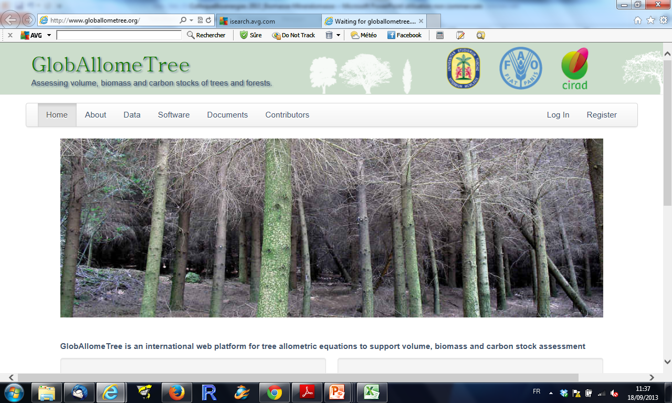
Biomasse / Minéralomasse – Création d’une base de donnée internationale sur les équations allométriques
Apport des équations « France » recensées par EMERGE dans la littérature (notamment grise)

Slide 8
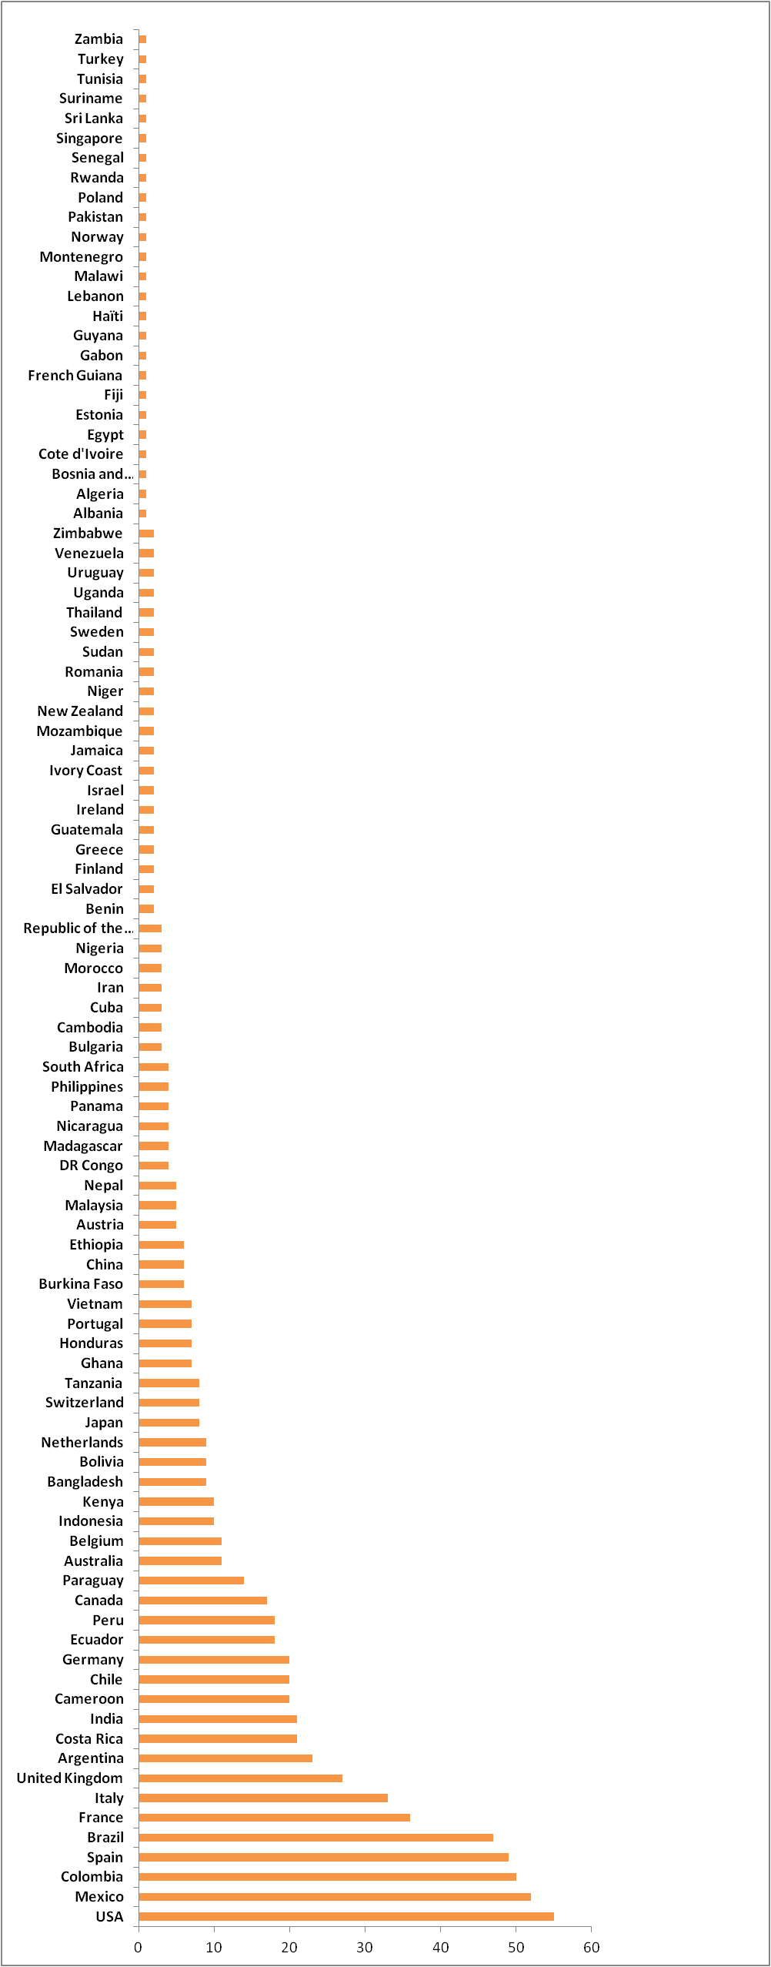
Biomasse / Minéralomasse – Création d’une base de donnée internationale sur les équations allométriques
Globallometree, 4mois après le lancement
> 800 Utilisateurs dans > 95 Pays and > 440 instituts

Slide 9
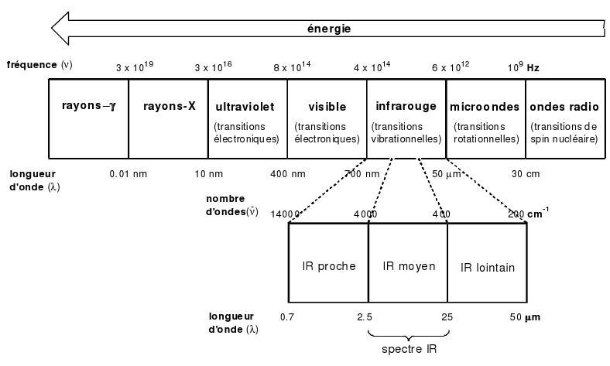
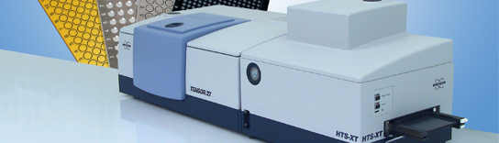
Effet levier fort des projets ANR
(ex Equipement)
Acquisition NIRS-MIRS par BEF pour démultiplier les mesures minérales
- Montage projet FEDER, janvier 2011, effet levier Projets ANR (68ke pour NIRS-MIRS)
- Acceptation Février 2011
- Lancement du marché Juin 2011 (3 concurrents)
- Essais machines Septembre 2011 sur échantillons EMERGE (2 concurrents)
- Sélection et achat Septembre 2011
- Livraison fin novembre 2011

Slide 10
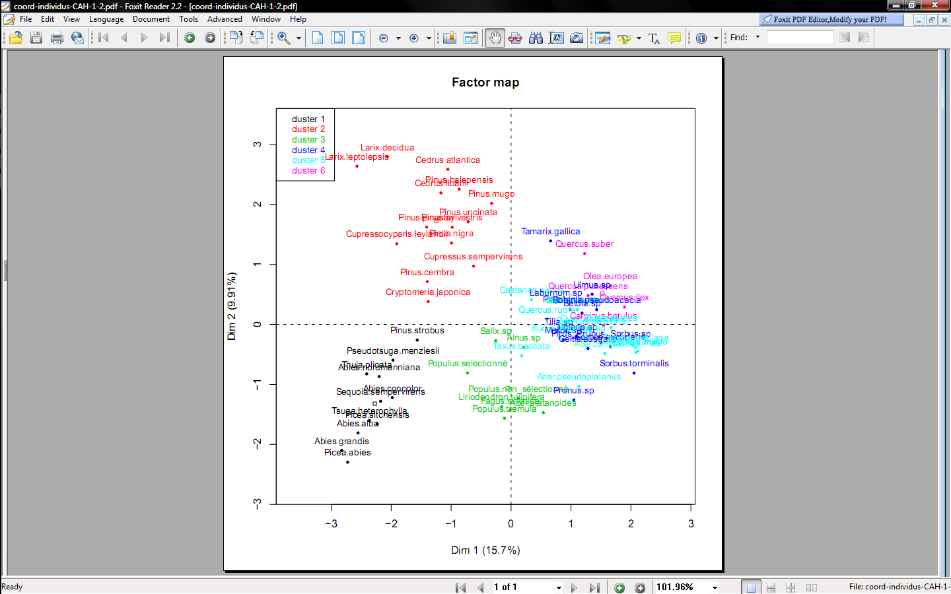
Modélisation de la biomasse et de la concentration en éléments minéraux
Méthode de travail innovante
  Progression par ateliers d’une semaine
  (visioconférence le matin, tâches effectuées l’après midi)
  8 à 10 chercheurs qui travaillent au même moment sur la même problématique, partage des tâches
  Forte progression sur les cadres conceptuels d’analyse
  Travaux en simultané sur différentes essences ciblées par ACP
DOUGLAS (142), PEUPLIER (105),
PIN MARITIME (207), EUCALYPTUS (188),
HETRE (238),
CHENE (114)
Résineux peu tolérants à l'ombrage : pins, cèdre, mélèze
Feuillus sympodiaux : acacia, tilleul, orme
Autres bois très denses
Feuillus ZIP denses : chêne, châtaignier; érable
Feuillus à pores diffus : peuplier, saule, hêtre
Un enjeu majeur: la généricité pour traiter les essences « orphelines »
Résineux dryades : sapin, épicéa, séquoïa et douglas

Slide 11
BIOMASSE

Slide 12
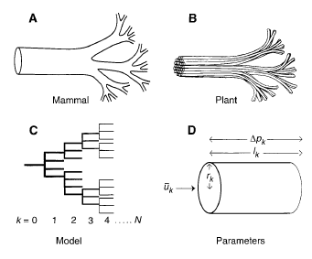
La littérature sur les équations de biomasse balance entre deux pôles opposés:….
A- Le groupe West, Brown and Enquist ont développés une approche théorique de l’allométrie en biologie basée sur les propriétés fractales des arbres = allometric biomass partitioning theory (APT) by McCarthy and Enquist (2007)
Deux paramètres principaux:
a pour prendre en compte la stabilité mécanique des arbres
ā pour minimiser la résistance des flux d’eau dans les arbres
En prenant a=1 pour satisfaire des contraintes (toutes les cellules irriguées, contraintes bioméchaniques uniformes), « the tree mass is predicted to be related to the tree diameter raised to a power s=8/3≈2.67 »
From West et al. 1997:
Mais ce type de modèle permet plus d’explorer des variations de biomasses entre grand groupes de plantes (différents ordre de grandeur) que de prédire spécifiquement, pour une essence, la biomasse sur pied à un temps t

Slide 13
La littérature sur les équations de biomasse balance entre deux pôles opposés:….
B- Un très large groupe d’équations purement statistiques, avec peu d’attention sur les significations biologiques des paramètres, ces modèles étant fiables uniquement dans leur domaine de calibration
Equations de formes très différentes
Souvent calibrées sur un faible nombre d’arbres, avec une gamme de taille des arbres souvent restreinte
Catalogues et bases de données commencent à être disponibles (ex: Zianis pour l’Europe; Navar pour l’Amérique sud; Henry pour l’Afrique)
Mais si elles sont toutes rassemblées, possibilité de ré-exploiter l’information qu’elles contiennent? (idée à l’origine de la création de globallometree)
Voir ci-après pour exemple d’analyse globales
Modèles trop spécialisés et donc peu extrapolables

Slide 14

Un cadre mathématique posé :….
γ donne la proportionnalité entre les incréments relatifs en volume et en biomasse si α=0, β et γ invariant en fonction du temps
D²H = proportionnel au volume de l’arbre(=Vol * FacteurForme)
β englobe la densité du bois et le paramètre de forme; il donne la proportionnalité entre le volume et la biomasse
Et biomasse = volume * densité du bois
D²H est donc très bien corrélé à la biomasse d’un arbre
$B=α+β{(d2h)}^{γ}$
α donne la biomasse de l’arbre juste avant qu’il atteigne la hauteur de découpe
Avec des résultats prometteurs sur l’eucalyptus (Saint-André et al. 2005) pour avoir une seule équations quelque soit les stades de développement (variation de b en fonction de l’âge) pour la majorité des compartiments

Slide 15
Et pose d’un cadre conceptuel en début de projet EMERGE
Ontogenic effect
Social status effect
Crown (leaves or branches)
a)
Stem wood
b)
Age
Biomass (kg/tree)
Biomass (kg/tree)
Age
d²h (m3/tree)
d²h (m3/tree)
À partir de Saint-Andre et al. (2005) et McCarthy and Enquist (2007)
1- la biomasse dépend de facteurs interne (APT) et externe (OPT = conditions de croissance déterminent l’allocation aux organes) mais l’importance relative des deux processus dépend des essences
2- Le schéma est probablement similaire entre deux essences de même plan ligneux (agencement des cellules de bois dans l’arbre) et de même modèle architectural (developpement de la branchaison)

Slide 16
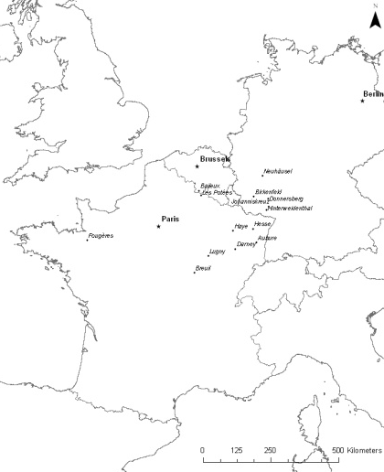
Test des hypothèses sur Hêtre, Chêne, Douglas, Peuplier, Eucalyptus
Fagus Silvatica (367 arbres), rassemblées, traitées
Pseudotsuga Menziessi (env. 150 arbres)
Résineux | INRA | FCBA
Douglas | 125 arbres | 36 arbres
Focale sur Hêtre pour analyser les facteurs de variation des équations de biomasse (données européennes, effet fertilisation, fertilité des sols)
Quercus Robur et Quercus Petraea (400 arbres), rassemblées et traitées
 | Delevoy |  | Découpe7 |  | Découpe0
 | Global | Tissus | Global | Tissus | Global
UCL | 37 | 37
INRA | 216 | 200 | 295 | 259 | 363

Slide 17
Résultats sur le Hêtre
Biomasse souterraine représente environ 20% de la biomasse totale
Au fur et à mesure que les arbres grandissent, la proportion de branche et de feuilles diminuent et celle du tronc augmente
La fertilisation change significativement les proportions (moins de branches et plus de tronc)

Slide 18

Résultats sur le Hêtre
Le schéma conceptuel vérifié:
Bingo !
La pente de la relation entre D2H et la biomasse diminue avec l’âge pour les compartiments du houppier et augmente pour le tronc

Slide 19
Résultats sur le Hêtre
Quelles explications biologiques?
Av: 554 kg/m3 → b’=wood density
Bois du tronc
b = Form (= Volume / d²h) * b’
Variabilité résiduelle= conditions de croissance
Variations de b dans les jeunes stades= principalement du à des changements de forme (conique à cylindrique)
Variations de b dans les stades âgés= principalement du à des changements de densité (augmentation régulière et significative)

Slide 20

Résultats sur le Hêtre, comparaison avec l’eucalyptus
Les deux essences présentent des schémas très similaires, voire identiques quant aux variations des paramètres des modèles avec l’âge

Slide 21
Résultats sur le Hêtre, confrontation avec la literature
A partir de Zianis et al. (2005). 48 équations référencées. Aucune ne simule correctement la biomasse mesurée dans l’échantillonnage Hêtre
A l’inverse, en utilisant l’âge indiqué dans chaque publication et les équations Genet et al. 2011, il est possible de retrouver la pente indiquée dans chaque papier
Revisiter les catalogues pour ajuster des modèles “grossiers” essence par essence ?

Slide 22
Evaluation sur jeux de données fertilisés et européens
Les modèles sont (i) performants et non biaisés pour la biomasse totale aérienne (stocks de carbone); (ii) biaisés pour les autres compartiments lorsqu’ils sont transposés à des peuplements fertilisés/mixtes mais amplitude du biais raisonnable (<9%) sauf pour l’écorce (effet génétique?) ou pour les branches en peuplement mixte (effet mélange ?)

Slide 23
Evaluation sur le jeu de données Pédoséquence
(i) peu de biais et un modèle performant pour la biomasse totale aérienne et bois de tronc, (ii) biais systématique et fortement négatif pour l’écorce avec un gradient du Rendosol vers l’Alocrisol, et (iii) biais prononcé pour les branches avec un gradient de l’Alocrisol vers le Rendosol (inverse de l’effet fertilisation…)
ET Pas si mauvais en transposition directe du modèle Hêtre à l’Erable !!!! (et même légèrement meilleurs du fait d’une densité inférieure pour l’Erable)

Slide 24
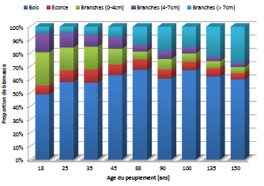
Similitudes – dissimilitudes avec les autres essences ?
Hêtre
Chêne
Pour tous augmentation de la proportion de bois avec l’âge (environ 60% pour Hêtre et Chêne, et 80 pour le Douglas) – légère diminution pour les arbres très matures au profit des grosses branches
Proportion d’écorce qui diminue pour le Hêtre, reste globalement constante pour le chêne et augmente pour le Douglas
Baisse des branches 4-7 pour le chêne, constante pour le Hêtre
Douglas

Slide 25
Similitudes – dissimilitudes avec les autres essences ?
Hypothèses :
BRANCHES = Pente décroissante avec l’âge des peuplements (général à toutes les essences mais l’intensité de la diminution est fonction de l’architecture des arbres et sa plasticité). Effet d’autant plus net que le diamètre des branches est petit
BOIS = Pente croissante pour les résineux, pente décroissante pour les feuillus ZIP et à préciser pour les pores diffus.
(plan ligneux qui détermine le sens de variation)
Influence des conditions de croissance (résidus autour des tendances « âge ») plus forte pour le houppier que pour le bois de tronc

Slide 26
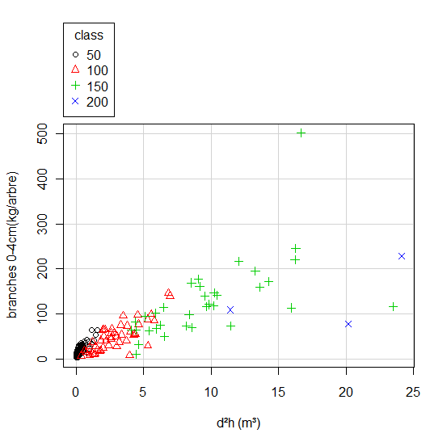
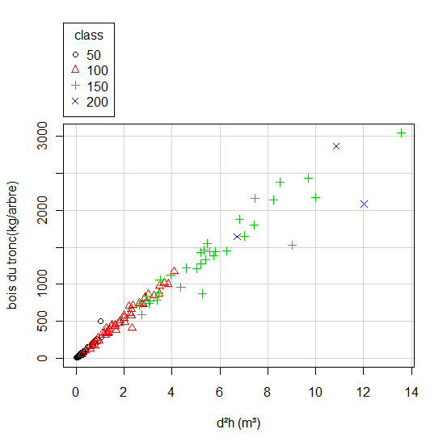
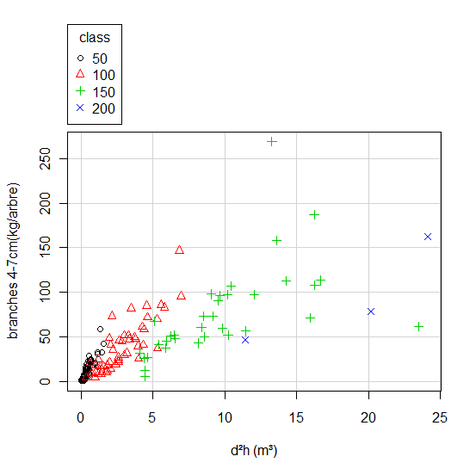
Cas du Chêne
Hypothèses
BRANCHES = Pente décroissante avec l’âge des peuplements
BOIS = Pente décroissante avec l’âge des peuplements (ZIP)
Théoriquement, coefficients variables entre sessile et pédonculé (architecture différente)
Théoriquement, coefficients identiques entre sessile et pédonculé (plan ligneux similaires)

Slide 27
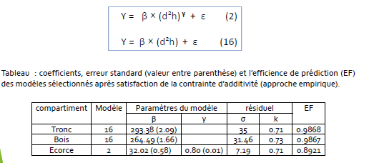
Cas du Chêne
Les résultats
BOIS = Pente décroissante avec l’âge des peuplements (ZIP) ?
NON……. Stabilité du paramètre b en fonction de l’âge (variabilité génétique ne permet pas de détecter l’effet ?, compensation forme x densité? les deux ?)

Slide 28
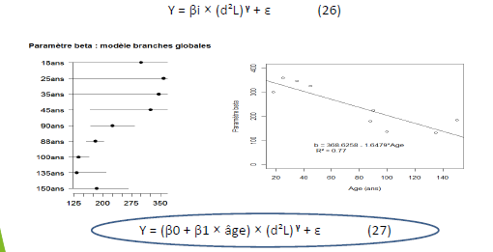
Cas du Chêne
Les résultats
Branches = Pente décroissante avec l’âge des peuplements ?
OUI……. Mais décroissance linéaire (pas exponentielle comme pour le Hêtre )

Slide 29
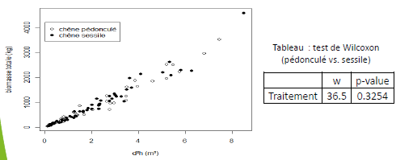
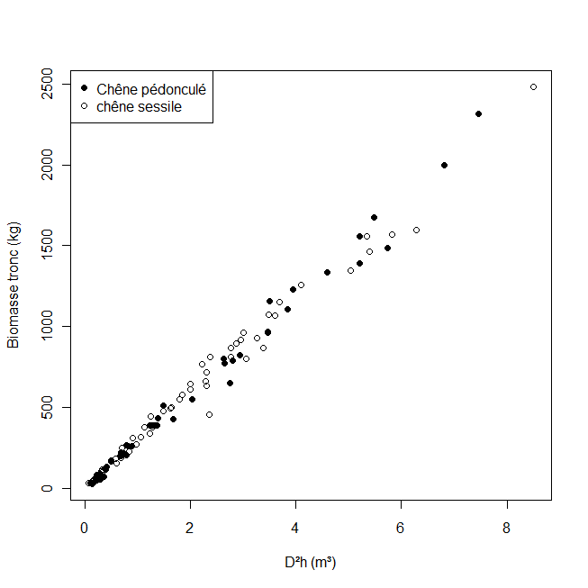
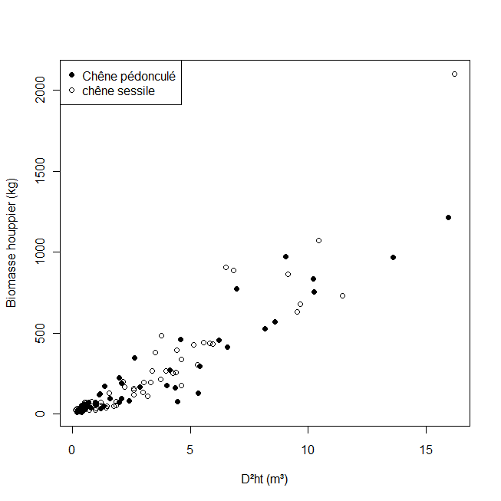
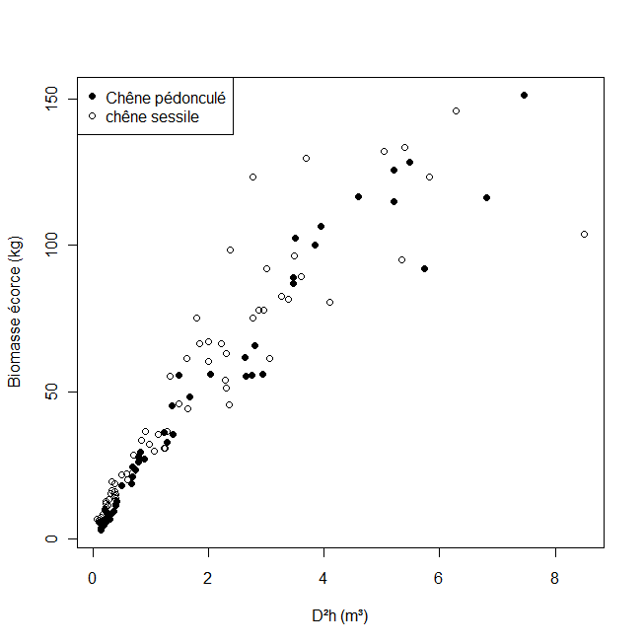
Cas du Chêne
Les résultats
Différence entre chênes sessiles et pédonculés ?
NON……. Pour la biomasse totale, Pour le tronc et pour les branches …, OUI pour l’écorce
 | w | p-value
Traitement | 2059 | 0.082
 | w | p-value
Traitement | 1890 | 0.408
 | w | p-value
Traitement | 2179.5 | 0.017

Slide 30
Au final ?
 | Tronc |  |  | Branches
Essence | α | β | γ
Peuplier | NS | Fixe par Clone | Fixe 1 | Decroissant Age
Douglas | NS | Croissant Age | Fixe 1 | Decroissant Age
 |  | Fixe | Croissant Age
Hêtre | NS | Croissant Age | Fixe 1 | Decroissant Age
Chêne | NS | Fixe | Fixe 1 | Decroissant Age
Pin Maritime | Données en cours | Données en cours | Données en cours | Données en cours
Eucalyptus | Fixe | Fixe | Fixe 1 | Fixe
Les essences n’ont pas répondu complètement comme attendu….
Bon modèles essences par essence mais généricité inter-essence non atteinte ….. Nécessite de revoir le cadre mathématique….

Slide 31
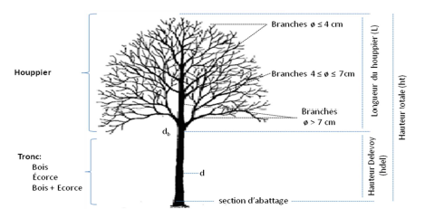
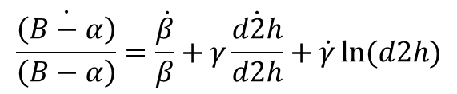

Retour sur le cadre mathématique
$$Cas général : α=fixe forcément; β=β\left(t\right) et γ=γ(t)$$
Equation légèrement modifiée (a fixe = biomasse de l’arbre lorsqu’il a atteint 1m30, en général non significatif sur le tronc)
$B−α=β{(d2h)}^{γ}$
$$\frac{\dot{\left(B−α\right)}}{\left(B−α\right)}=\frac{\dot{β}}{β}+γ\frac{\dot{d2h}}{d2h}+\dot{γ}\ln{(d2h)}$$
Equation dérivée pour cohérence biologique (continue positive) – permet d’éliminer d’emblée des formes de variation (ex γ linéaire en fonction du temps)
Utilisation h à la découpe tronc (7cm pour résineux et Hdelevoy pour les feuillus), plutôt que ht
Distinction des tissus (diamètre sur et sous écorce) cf travaux A. Bouvet

Slide 32
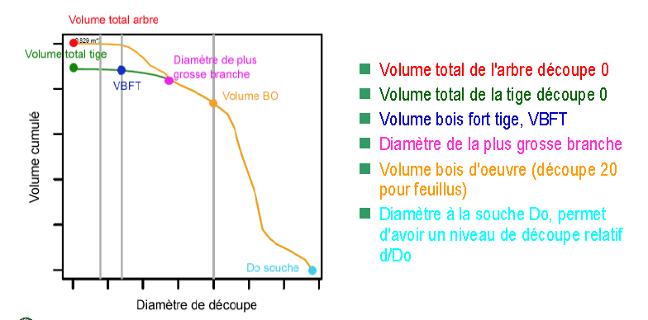

Retour sur le cadre mathématique
Et pontage avec les travaux sur la forme de la tige (cf exposé C. Deleuze), évolution vers des ajustements conjoints
forme-volume-biomasse
$B−α=β{(d2h)}^{γ}$
$B−α=forme densité {(d2h)}^{1}$ ${(d2h)}^{γ−1}$
L’idée majeure étant d’ajuster les trois grandeurs avec le maximum de données à chaque fois tout en conservant le cadre conceptuel unique
Travaux en cours…….. Mais le consortium continue et le groupe modélisateur également !

Slide 33
Potentiel des informations contenues dans les catalogues d’équation
Equation :
Ce qui est connu (enregistré dans les publications):
l’équation elle-même,
nombre de données utilisées pour ajuster le modèle,
variables d’entrée,
paramètre des équations,
  [a, b] l’intervalle de la variable d’entrée principale (en general d130),
  R² de l’équation
Ce qui doit être retrouvé : un jeu d’arbres simulés (variables d’entrées et biomasse associée, variabilité incluse) qui n’est pas statistiquement différent de celui qui a servi à calibrer l’équation (i.e. l’ajustement sur ce pseudo jeu de données donnera la même équation et le même R2)

Slide 34
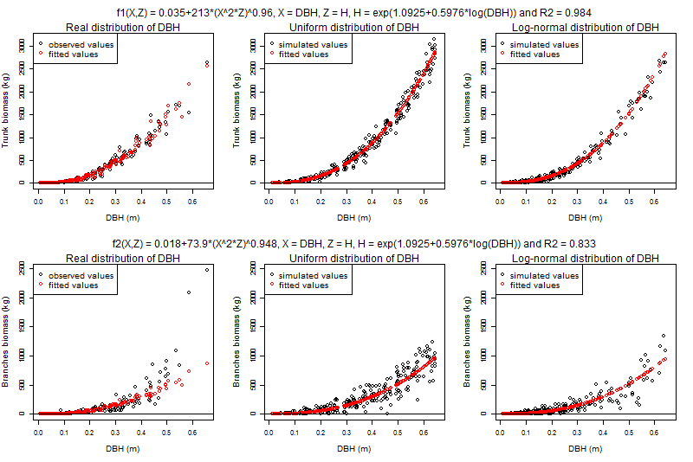
Potentiel des informations contenues dans les catalogues d’équation
Exemple sur le Hêtre
Figure 12. Comparaison of observed and simulated values of trunk (B+T) and branches (Bg+Bt) biomass with same a dataset of Fagus sylvatica and allometric equations of Genet et al. 2011 (f1(X,Z) and f2(X,Z)). The range where is define DBH (m) and the sample size are respectively [0.008 ; 0.655] and n = 256.

Slide 35
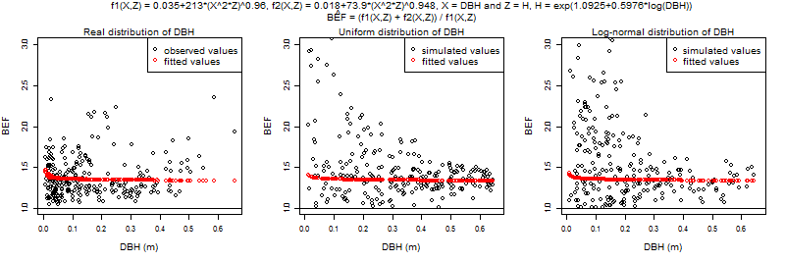
Potentiel des informations contenues dans les catalogues d’équation
Figure 18. Comparison of observed and simulated values of BEF with the same dataset of Fagus sylvatica and two allometric equations of Genet et al. 2011 (f1(X,Z) and f2(X,Z)). The range where is define DBH (m) and the sample size are respectively [0.008 ; 0.655] and n = 256.
Exemple sur le Hêtre, Biomass Expansion Factors

Slide 36
Conclusion sur Biomasse
- Avant EMERGE: multitudes d’équations ajustées en général sur peu de données (cf catalogue ZIANIS) – pas la possibilité d’estimer les biomasses à l’échelle d’une ressource (forte incertitude)
- Après EMERGE:
  une équation par essence (robuste et précise pour total, bois de tronc – peut être utilisée dans un cadre national; moins robuste pour le compartiment du houppier – mais surpasse toutes les équations existantes à ce jour; plus problématique pour l’écorce… )
  Un nouveau cadre mathématique, compatible volume/biomasse quelque soit la découpe // arriver (enfin ?) à une généricité inter-essence (équation déterminée par le plan ligneux et l’architecture de l’arbre)
  Des pistes solides pour exploiter les informations contenues dans les bibliothèques d’équations (génération de pseudo-données, ajustement des équations issues du nouveau cadre mathématique)

Slide 37
Minéralomasse

Slide 38
Modélisation de la concentration en éléments minéraux
6000 échantillons pour 21 essences (14 feuillus et 7 Résineux).
Après harmonisation des compartiments, 4000 échantillons sont utilisables pour étudier les facteurs de variations des concentrations en éléments minéraux pour un compartiment donné
Feuillus (Aulne, Bouleau, Charme, Chênes Sessile et Pédonculé, Chêne pubescent, Chêne vert, Erable, Eucalyptus, Frêne, Robinier, Tilleul, Tremble),
le Hêtre,
et les Résineux (Cupressocyparis, Douglas, Epicéa, Mélèze, Pin d’Alep, Sapin Pectine, Sequoia)

Slide 39
Panorama des données
Calcium, le Manganèse et le Phosphore sont les plus variables (CV >100%).
Les feuilles et les aiguilles sont les plus concentrées (x8 par rapport au tronc), quels que soient les éléments minéraux (sauf Ca écorce)
Plus le diamètre est petit (tronc ou branches), plus le compartiment est concentré
L’écorce est toujours plus concentrée que le tronc (x5 par rapport au tronc)

Slide 40
Résultats sur le Hêtre
Fort effet de la taille du compartiment
Conc. Tot
(bois + écorce)
Conc. écorce
…… confirmée sur les échantillons sylvabiom
Conc. bois
Ajustement simultané des trois équations avec contraintes d’additivité (cf Parresol 2000, Saint-André et al. 2005, Genet et al. 2011)
Prise en compte d’un effet site nécessaire pour tous les éléments
H Wernsdörfer et al., en cours de soumission

Slide 41
Résultats sur le Hêtre
Même si ce sont les meilleurs modèles construits à ce jour pour le Hêtre, ils restent moins performants que les modèles de biomasse (variabilité résiduelle de 15 à 41%)
H Wernsdörfer et al., en cours de soumission

Slide 42
Résultats sur le Hêtre, pédoséquence
Seuls Ca et Mn diffèrent entre les différents type de sol: Ca accumule dans l’écorce (alocrisol vers rendosol), Mn accumule dans l’écorce ET dans le bois (rendosol vers alocrisol)
A rapprocher des résultats sur la biomasse (cf précédemment) et sur la densité (cf exposé Frédéric Mothe et Fleur Longuetaud)
Genet et al., en cours de soumission

Slide 43
Résultats sur le Hêtre, pédoséquence
Mise en perspective avec les données « sol » prometteuse pour les éléments peu mobiles dans les arbres (Ca, Mn) absorbés par mass-flow

Slide 44
Effet site pour Ca et Mn ….
et sur les échantillons sylvabiom
Résultats identique pour l’Erable sur la pédoséquence
Genet et al., en cours de soumission

Slide 45
Conclusion sur Minéralomasse
- Avant EMERGE/SYLVABIOM: moyennes par compartiments, peu de modèles de distribution interne des éléments minéraux dans les tiges
- Après EMERGE:
  une équation générique qui s’adapte à tous les éléments minéraux, continue en fonction du diamètre (indépendante de la découpe) mais calibrée uniquement pour le Hêtre
  Mise en évidence d’un effet site pour tous les éléments mais seuls Ca et Mn semblent prédictibles à partir des analyses de sol… Pour les autres éléments une solution opérationnelle serait une translation rapide des équations à partir de quelques mesures de terrain (NIRS-MIRS portable), à plus long terme, utilisation de modèles sol-plante plus complexes (translocation, prélèvements, restitution par les litières et minéralisation)

Slide 46
Effet site pour Ca et Mn ….
et sur les échantillons sylvabiom
Résultats identique pour l’Erable sur la pédoséquence
Genet et al., en cours de soumission

Slide 47
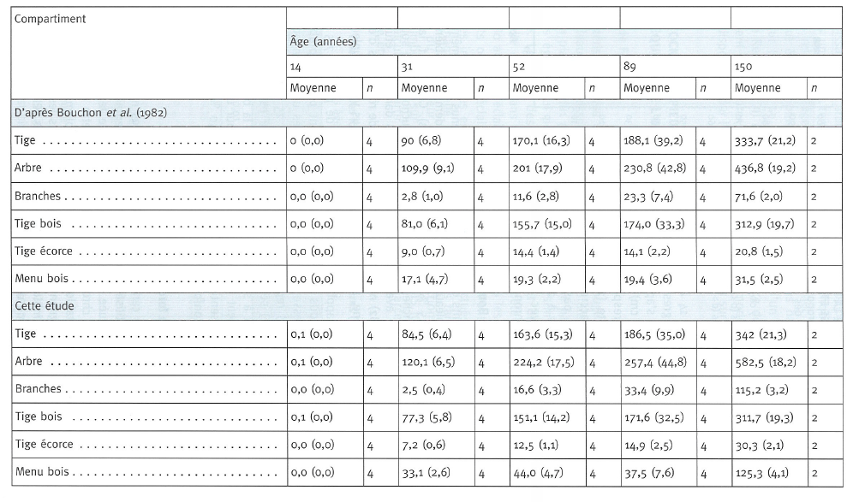
Exemples d’application
- Biomasse sur la Chronoséquence de Fougères, estimations des menus bois

Slide 48
Exemples d’application
- Biomasse sur la pédoséquence de Montiers, Hêtre - Erable
Biomasse, minéralomasse et efficiences des deux essences

Slide 49
Modélisation de la biomasse et de la concentration en éléments minéraux
CONCLUSION GENERALE
1 - Les deux projets ont permis de faire un saut considérable dans la compréhension de la variabilité des volumes, de la biomasse et de la concentration en éléments minéraux dans les arbres
2 - Les bases de données constituées sont attractives à l’échelle européenne et sources de collaborations très actives (UCL Belgique, TUM Allemagne, FAO Rome,….)
3 - la communauté de modélisateurs, créée et soudée (données récoltées très riches, le travail se poursuivra au-delà de la fin des deux projets)

